Slide 1
U.S.C (USB를 이용한 Smart Class)
조명 : Code Breakers
조장 : 최 영
조원 : 박광열
정우창
성연상

Slide 2
Contents
Introduction
Related Solution
Our Solution
Architecture
Conclusion

Slide 3
Introduction

Slide 4
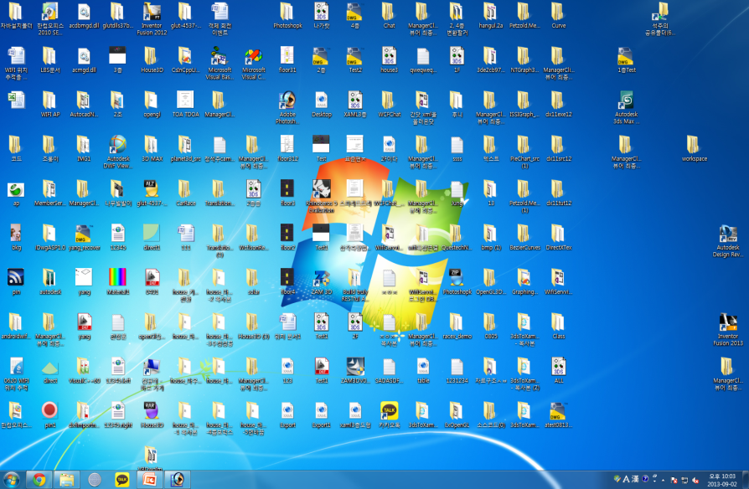
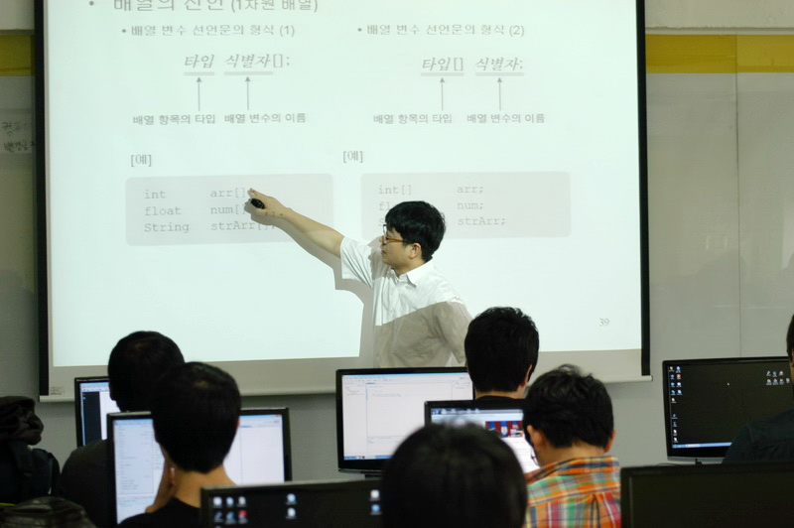


Introduction

Slide 5
Related Solution

Slide 6
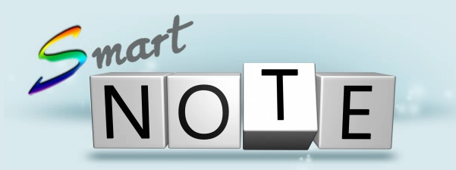
Related Solution
성균관대 S-Note
태블릿 pc를 통한 수업진행
문서 동기화
실시간 학생 평가 기능

Slide 7
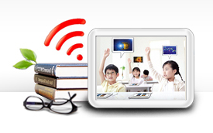
Related Solution
전자 칠판과 태블릿 pc 그리고 스마트
TV를 통한 수업진행
화면 공유
학생관리 가능
삼성
스마트 스쿨

Slide 8

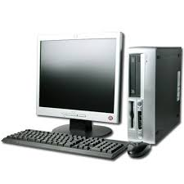
Related Solution
But

Slide 9
Our Solution

Slide 10
Our Solution
절감성
편의성
휴대성

Slide 11


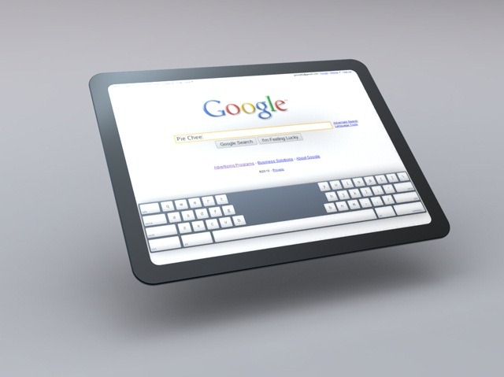
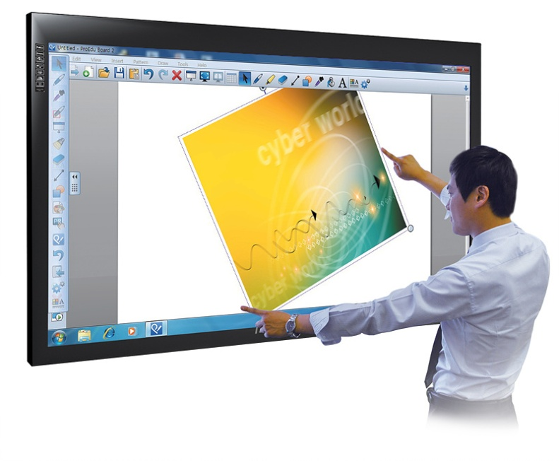
Our Solution

Slide 12


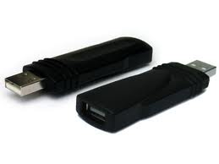
Our Solution

Slide 13
Our Solution
절감성
편의성
휴대성

Slide 14
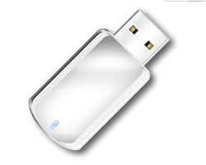

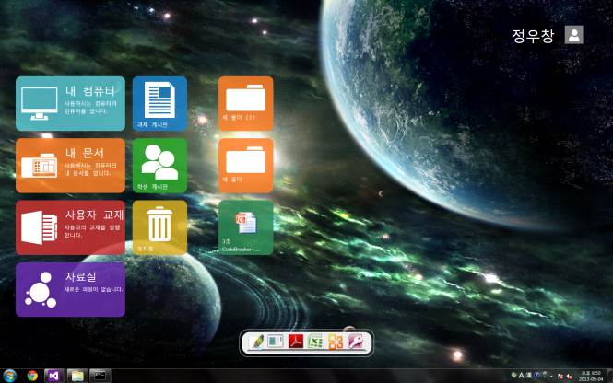
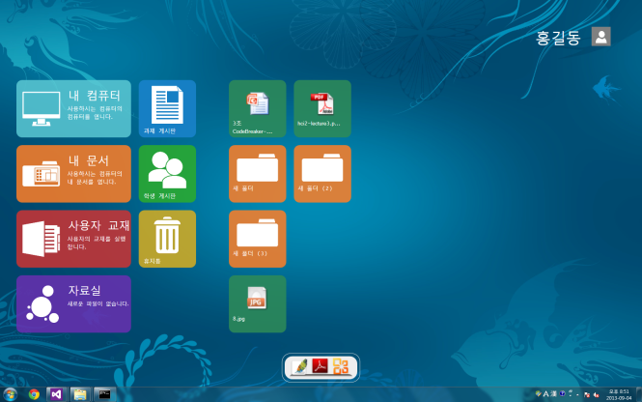
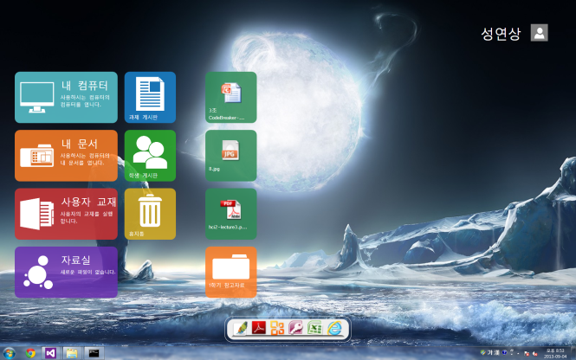
Our Solution

Slide 15
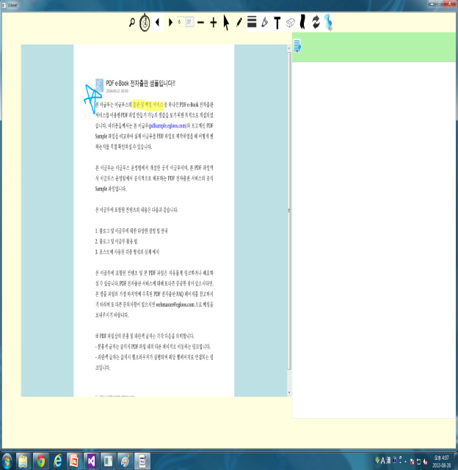
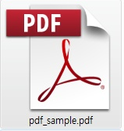
Our Solution

Slide 16

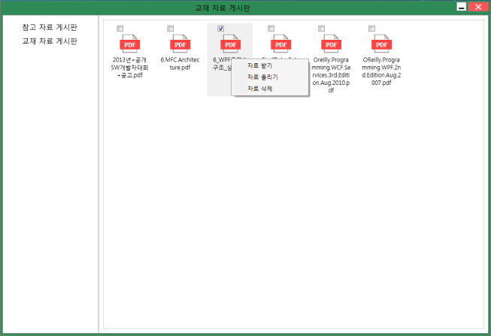
Our Solution
강사
학생
데이터 공유
학생

Slide 17
Our Solution
절감성
편의성
휴대성

Slide 18
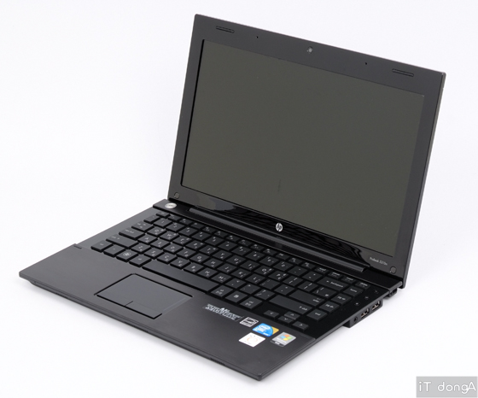
Our Solution

Slide 19
Architecture

Slide 20

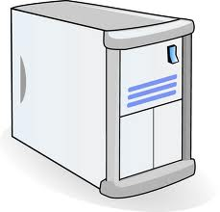

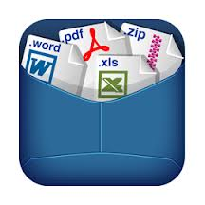
Architecture
학생
강사
학생
서버
학생
XML(DB)
Files

Slide 21
Architecture
Client
UI Module
Member
WallPaper
Viewer
Manager
Communication
CMember
CWallPaper
CViewer
Member
Add
Member
Login
Wallpaper
Info
Wallpaper
Change
Edit
Auto
Save
Upload

Slide 22
Architecture
Server
Communication
Manager
Member
WallPaper
Viewer
XML
Server Folder

Slide 23
Conclusion

Slide 24
Conclusion
결론
1. 개인별 바탕화면(편리성 증대)
2. 강사와 학생간 데이터 공유
3. 편리하게 문서를 볼 수 있는 뷰어
4. USB를 활용한 데이터 저장 및 백업

Slide 25
Conclusion
개선 방향
다양한 문서를 출력할 수 있는 뷰어
강사의 화면 녹화 및 전송
UI Design 개선
바탕화면 기능 개선 및 추가

Slide 26
References
http://www. codeproject.com/
http://www.stackoverflow.com/
http://www.hoons.kr/
사이트
개발환경
OS : Windows 7 / NET FrameWork4.0
Language : C#
Tool : Microsoft Visual Studio 2012, WPF,WCF

Slide 27
Thank You.

